Slide 1
Ch02 顯示文字與圖形
– OLED 模組

Slide 2
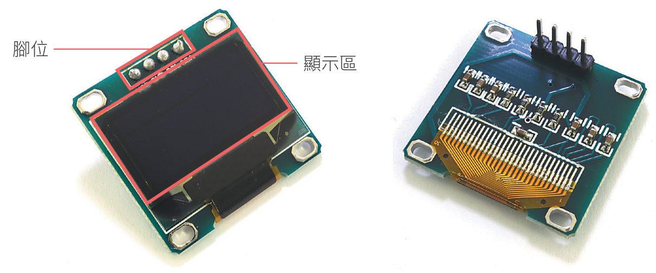
2-1 認識 OLED 模組
OLED (Organic LED, 有機 LED)，目前普遍用於手機和電視螢幕。
這裡使用 0.96 吋 OLED模組，驅動晶片為 SSD1306，解析度 128x64 像素。

Slide 3
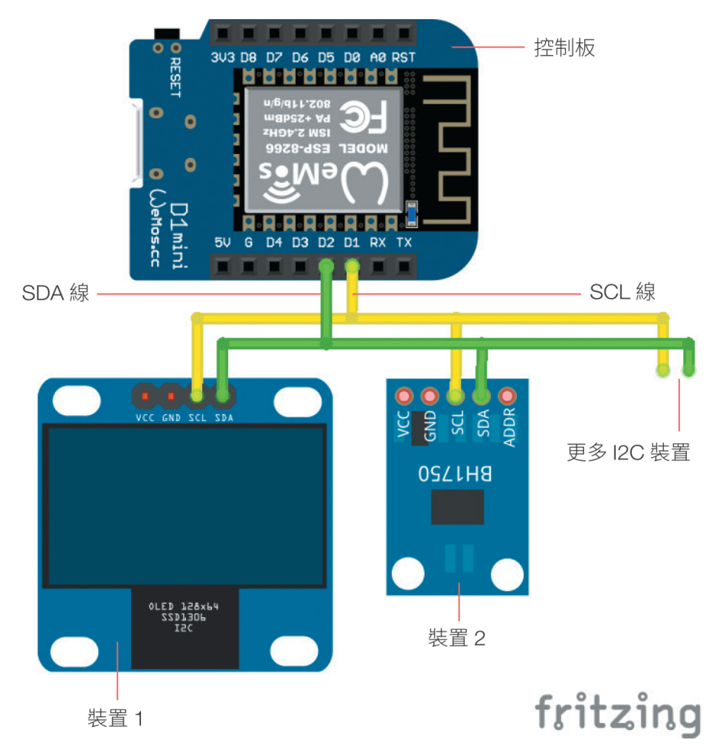
2-1 認識 OLED 模組
D1 mini 必需透過 I2C 通訊協定來控制這種 OLED 模組。

Slide 4
I2C 通訊協定
兩個裝置之間需要用兩條線來當作通訊的橋梁，這兩條橋的名字分別是：
  SDA (Serial Data Line, holds Data or address signal)，簡單來說就是用來傳輸資料的線路，雙向傳輸，收發都靠這條。
  SCL (Serial Clock Line, holds Clock signal)，用來同步通訊時序的線，這條線的震盪速度就代表傳輸速度。

Slide 5
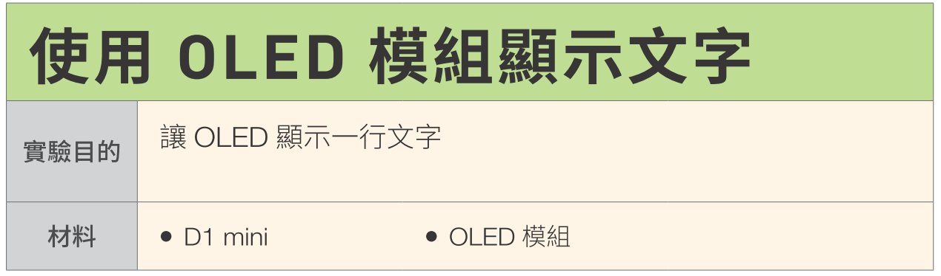
2-2 在 OLED 顯示文字
Lab03

Slide 6
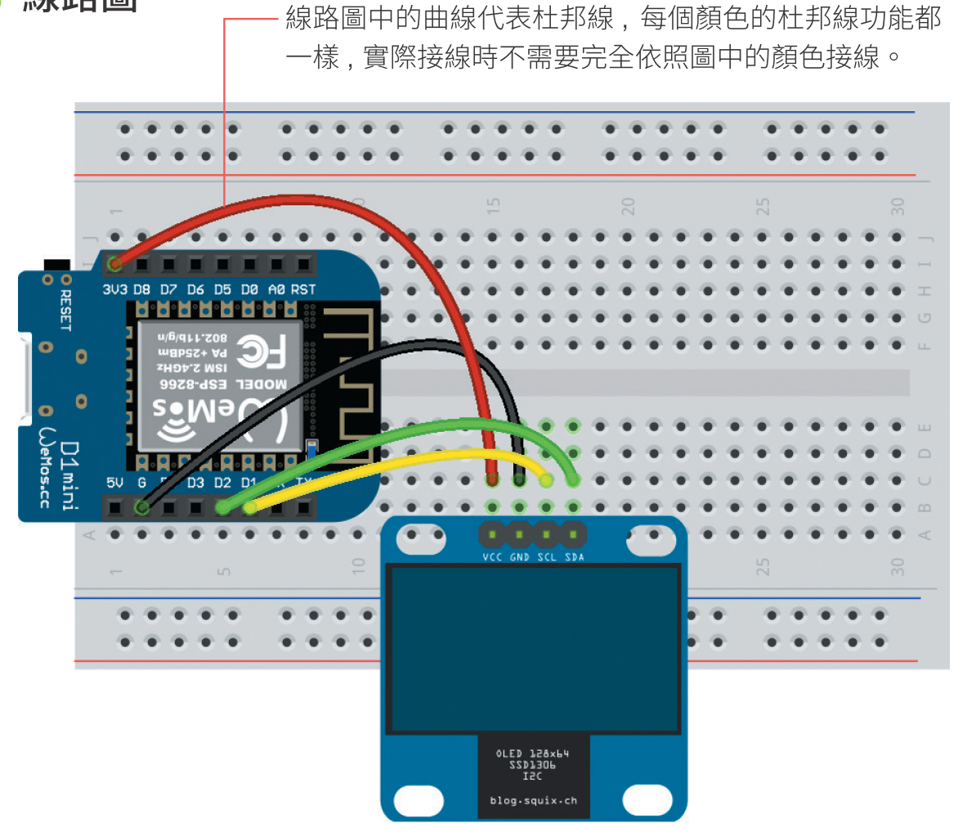
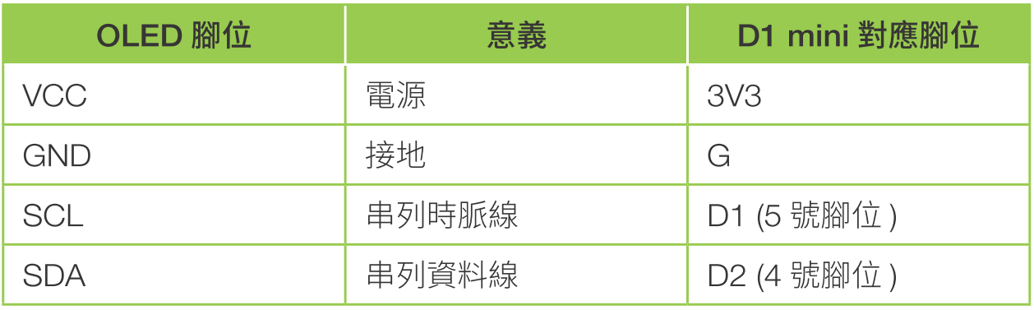
2-2 在 OLED 顯示文字
線路圖

Slide 7
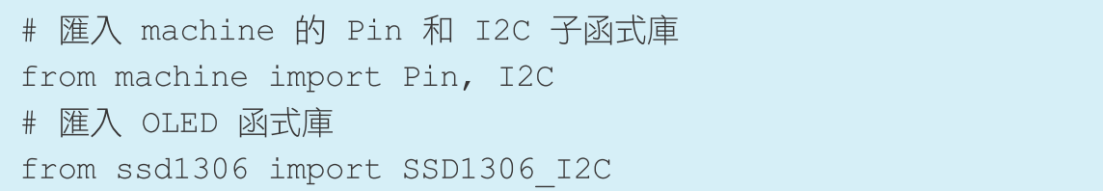
2-2 在 OLED 顯示文字
設計原理
先建立 I2C 物件，用 I2C 物件建立 OLED 物件。
第一步 匯入相關函式庫 :

Slide 8
2-2 在 OLED 顯示文字
建立 I2C 物件 :
建立 OLED 物件 :
如此便能用 oled.text() 方法在 OLED 上顯示文字 :

Slide 9
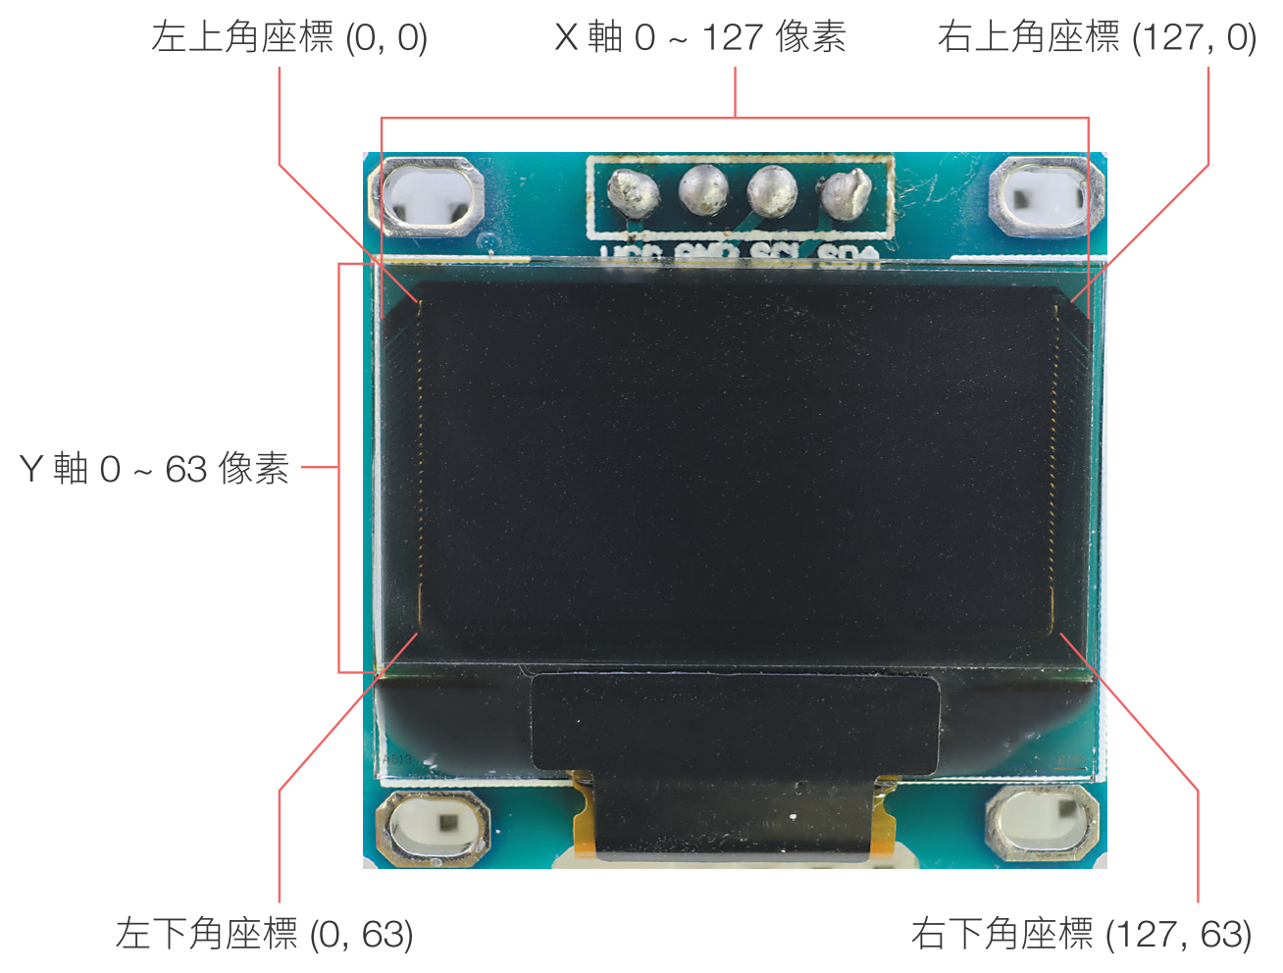
2-2 在 OLED 顯示文字
OLED 的座標軸如下 :

Slide 10
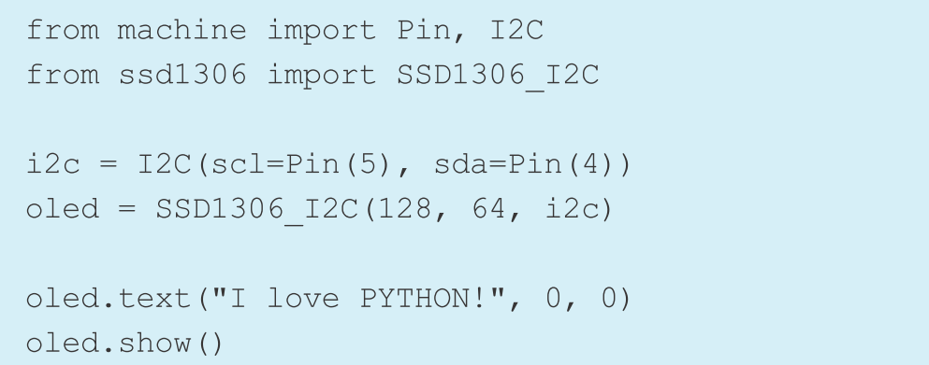
2-2 在 OLED 顯示文字
lab2-1
程式設計

Slide 11
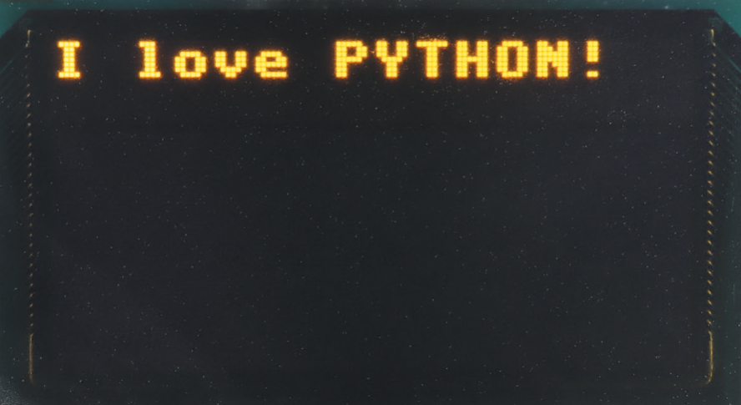
2-2 在 OLED 顯示文字
實測

Slide 12
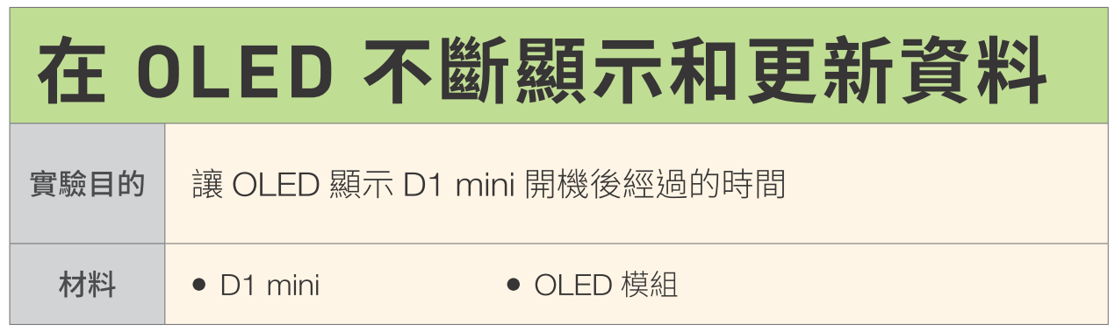
2-3 顯示不斷更新的資料
設計感測器應用時，通常需要顯示持續變化的資料值。
Lab04
線路圖：
同 Lab 03

Slide 13
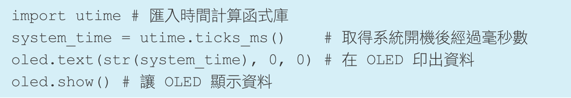
2-3 顯示不斷更新的資料
lab2-2
設計原理
使用 utime 函式庫底下的ticks_ms() 函式，
取得 D1 mini 開機後系統經過的時間：
變數 system_time 得到數值，但 oled.text() 只能顯示文字資料，
須用 str() 將數值轉為文字型態。

Slide 14
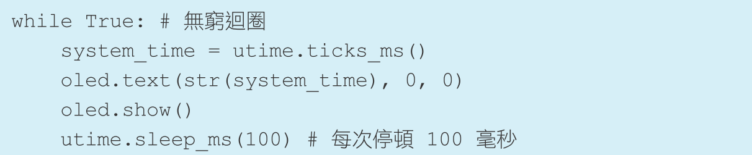
2-3 顯示不斷更新的資料
lab2-2
用 while 迴圈來重複執行程式，連續顯示慢慢增加的毫秒數 :
控制板和 OLED 通訊需要時間，
故在迴圈內加入 100 毫秒的時間延遲。

Slide 15
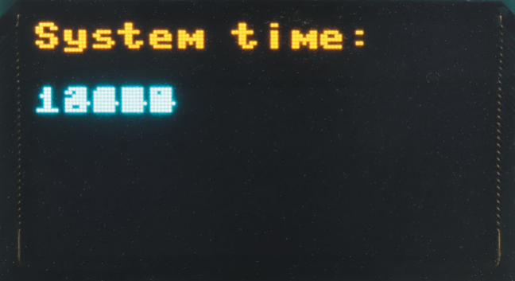
2-3 顯示不斷更新的資料
但執行後會發現字全部疊在一起：
因此每次顯示新資料前必須先清除畫面 :
oled.fill() 的功能是把整個螢幕的像素填滿或清除

Slide 16
2-3 顯示不斷更新的資料
加上說明文字 :
分成兩行，避免文字太長，超出 OLED 顯示範圍 :
OLED 內建字體高度 8 像素，建議第二行 Y 座標從 8 開始 。

Slide 17
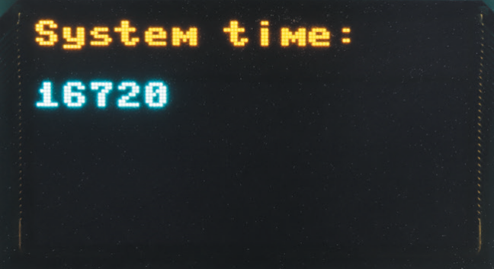
2-3 顯示不斷更新的資料
以下程式把時間資料顯示在 Y 座標 16。顯示結果如下圖 :

Slide 18
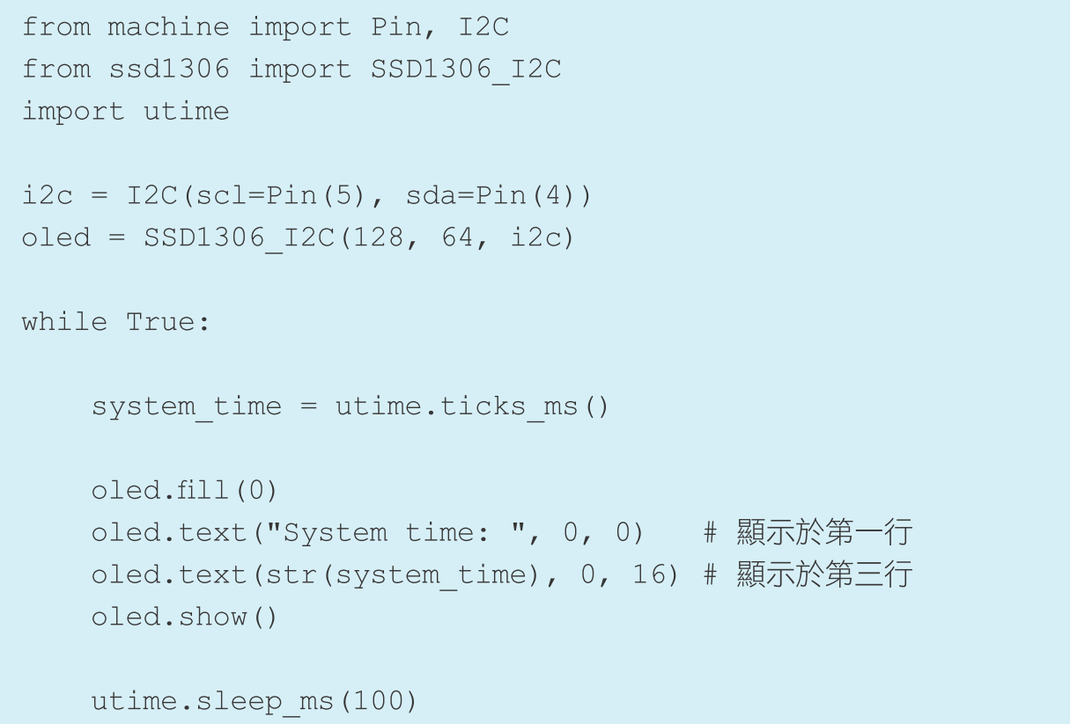
2-3 顯示不斷更新的資料
lab2-2
程式設計
實測
執行程式，OLED 上出現不斷更新的系統開機後毫秒數。

Slide 19
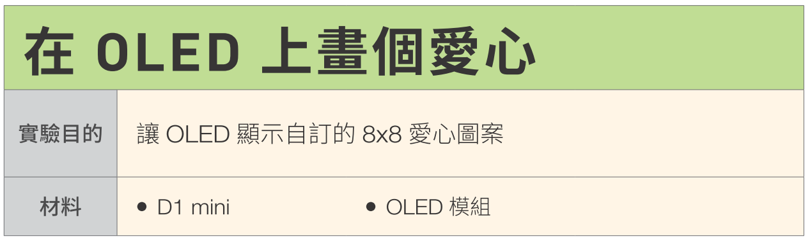
2-4 畫個愛心
Lab05
線路圖
同 Lab 03 。

Slide 20

2-4 畫個愛心
設計原理
要在 OLED 模組上畫自訂圖案，必須先定義圖案的像素資料，並轉換成 OLED 可用來繪圖的影格緩衝區 (framebuffer) 物件。
例如：
將有像素的格子視為 1，沒像素的視為 0，可轉成以下表格 :

Slide 21
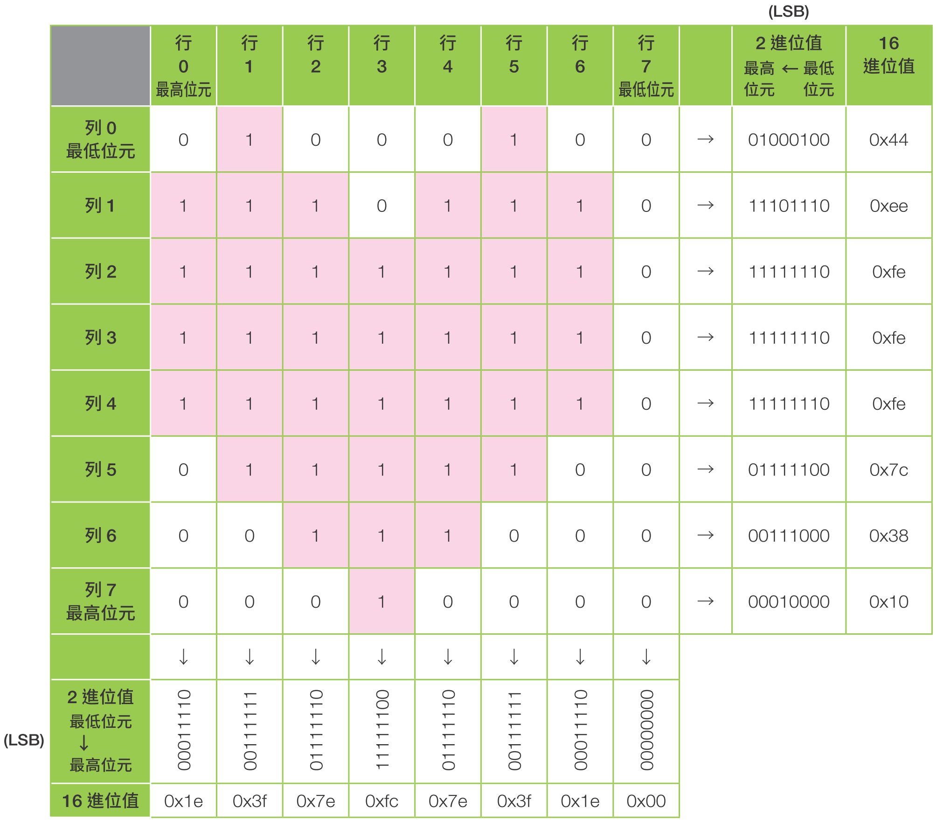
2-4 畫個愛心

Slide 22
2-4 畫個愛心
每一行或每一列的 0 或 1可組合成 2 進位數
方向有兩種，最低位元優先排列 (Least Significant Bit, LSB) 以及最高位元優先排列 (Most Significant Bit, MSB) 。
若是水平方向，
LSB 排法會和圖案本身一樣，使第 0 列的 2 進位值是 01000100，換算成 16 進位值即為 0x44 。

Slide 23
2-4 畫個愛心
lab2-3
這裡使用水平方向 LSB 排法。
換算出的 8 個 16 進位值，就是 8x8 愛心圖案的像素資料 :
pic_list 是個串列，用 [] 中括號將內含值包起來。
0x44 是陣列裡的第 0 項，直到第 7 項為 0x10，一共 8 項。

Slide 24
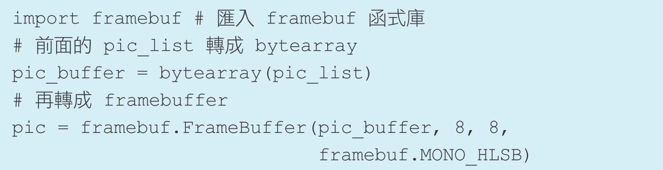
2-4 畫個愛心
lab2-3
將 pic_list 轉換成位元組陣列 (bytearray)，再轉為影格緩衝區
(framebuffer) 物件 :

Slide 25
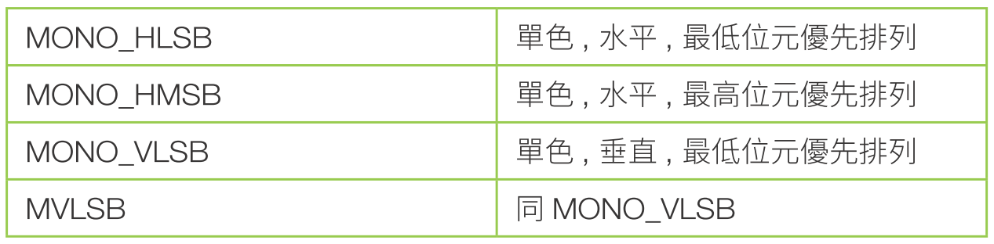
2-4 畫個愛心
在 framebuf.FrameBuffer()方法中，
第 1 個參數是包含像素資料的位元組陣列，
第 2、3 個參數是圖案寬和高。
第 4 參數則是圖案像素資料是單色(MONO)、水平(H) 並以最低位元優先排列 (LSB)。

Slide 26
2-4 畫個愛心
若以不同方向或順序產生圖像資料，要搭配正確的參數才能畫出正確結果。例如若改用前面的垂直 LSB 排列方式:
而呼叫 framebuf.FrameBuffer() 方法時就變成
最後轉換完成的 framebuffer 物件便可用 oled.blit() 方法送到 OLED 顯示出來 :

Slide 27
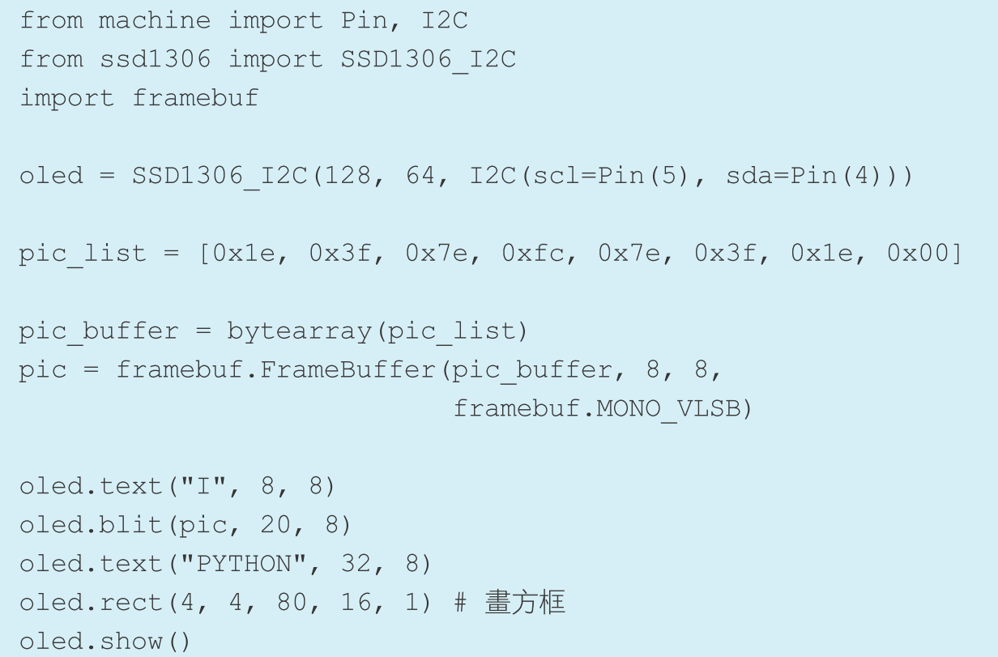
2-4 畫個愛心
lab2-4
程式設計

Slide 28
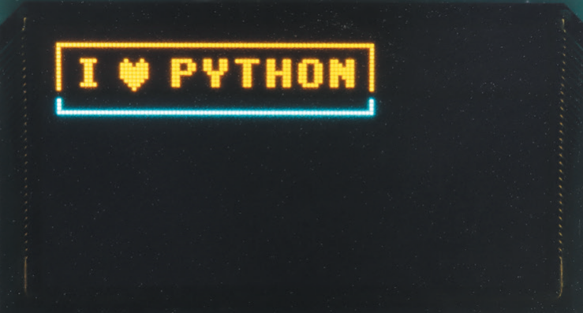
2-4 畫個愛心

Slide 29
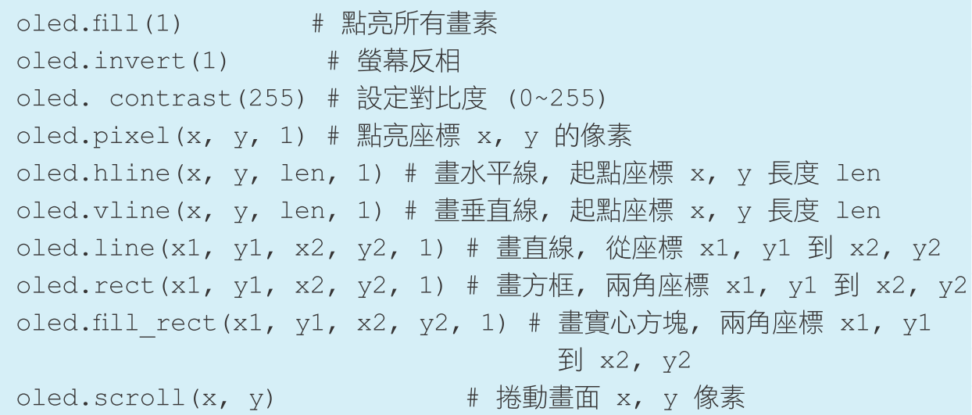
2-5 其它繪圖功能
lab2-5
OLED 還有許多內建繪圖功能 :
許多方法後面的 1 代表畫出顏色，若設為 0 就等於清除顏色 。

